Slide 1
Mode d’emploi
Si vous avez ouvert ce fichier depuis un lien drive, vous êtes sur un lecteur google drive. Le fichier est en lecture seule.
Pour l’utiliser, cliquez sur « Télécharger en format pptx » dans le menu déroulant « Fichier ».

Slide 2
Mode d’emploi
Objectif
Fournir une trame pour présenter les études d’opportunités réalisées en binôme avec AILE, en intégrant la démarche ENR Choix
Cible
Relais bois réalisant les études d’opportunités avec AILE (sur le territoire du CCRB). Les animateurs des CCRt peuvent bien sûr s’en inspirer !
Utilisation
Certaines slides sont optionnelles et sont à ajouter selon les cas (réseau de chaleur, scénario alternatif, etc.), par défaut elles sont masquées. Pour les faire apparaître : clic droit > Afficher la diapositive. D’autres diapos sont facultatives, libre à vous d’en évaluer la pertinence.
Compléter les […] et adapter les illustrations si besoin. Les informations générales peuvent être conservées.
Les tableaux sont à compléter manuellement (sauf slide 20 qui correspond au tableau du tableur étude d’opportunité). L’outil tableur opportunité sera prochainement adapté pour réaliser automatiquement ces tableaux.
Les graphiques eux peuvent être copier/coller.

Slide 3



ETUDE D’OPPORTUNITÉ
-
XXX
Coréalisée par XXX - Animateur PBEB et XXX – Relais énergie pour XXX
DATE DE CONCEPTION : 05 JANVIER 2026

Slide 4
Introduction

Slide 5
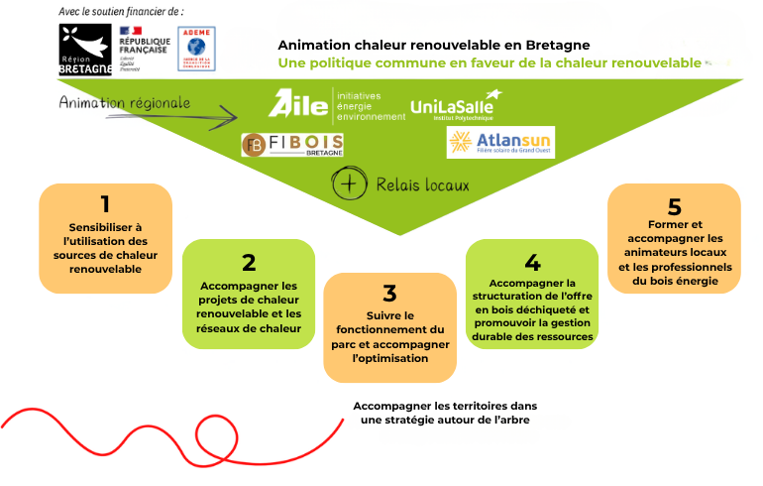
Introduction

Slide 6
Présentation [nom de la structure relais bois]
XXX

Slide 7

Présentation de AILE
Notre association accompagne depuis 1995 les initiatives de valorisations de la biomasse en milieu agricole et rural pour l’autonomie énergétique des territoires tout en préservant l’environnement.
Nous travaillons en réseaux et nos collaborations s’étendent sur les 3 régions Ouest, notre siège est à Pacé (35) et 2 antennes à Nantes (44) et Briec (29).
A l'initiative d’un partenariat entre :

Slide 8
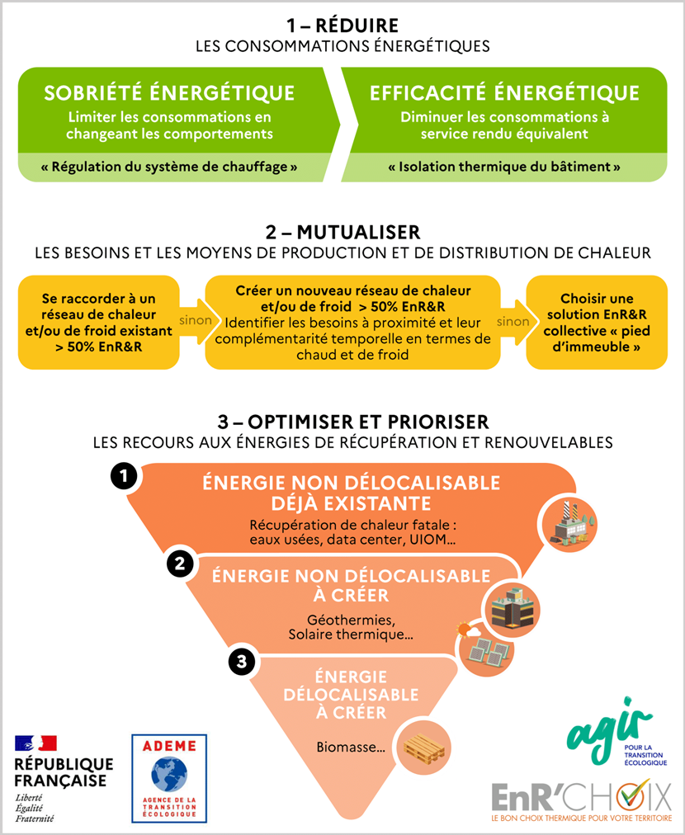
Démarche EnR’Choix - Présentation

Slide 9

Réduction des consommations énergétiques
[ Description des travaux de sobriété ou efficacité énergétique dans le cadre du projet ( réalisés ou à venir) ]

Slide 10
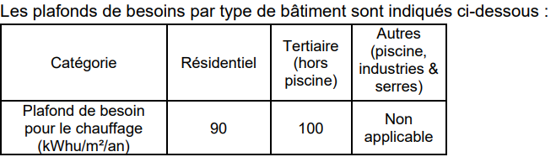
Réduction des consommations énergétiques
Comparer les surfaces existantes avec la consommation POUR LE CHAUFFAGE SEUL pour obtenir ce ratio de consommation, il permettra de savoir si le nombre de MWh aidés est plafonné ou non par cette mesure.
Exemple :
Consommation en kWh/m²/an supérieure (101) comparé au plafond (87) pour une surface de 800 m², le nombre de MWh aidé sera plafonné à 87/101 = 86,14% des MWh dédiés au chauffage càd 87 * 800 = 69,6 MWh. La partie dédiée à l’ECS ne doit pas être affectée par ce plafond.

Slide 11



Mutualisation zone large
Lien EnRezo
Lien FCU
Points positifs ( densité thermique, site avec chauffage collectifs, zone industrielle proche etc…)
Freins identifiés : pas de place pour chaufferie bois, zone non compatible avec fouilles …

Slide 12
Mutualisation zone réduite
Lien EnRezo
Lien FCU
Points positifs densité thermique intéressante avec une faible intermittence théorique ( temporalité des besoins scolaires/logements complémentaires)
Chaufferie à priori délicate à implanter dans une zone à forte urbanisation

Slide 13

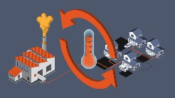
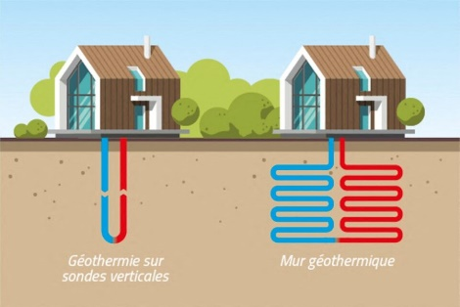
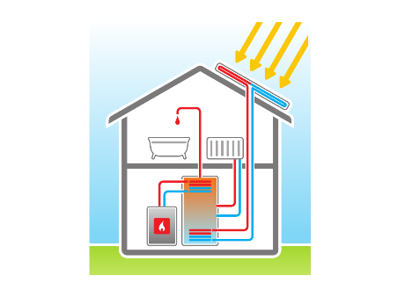
Mutualisation zone réduite
Chaleur fatale : Source à proximité à valoriser ?
Géothermie : régime température compatible (Te> 50°C) ? Changement des émetteurs? Foncier pour l’installation des sondes ou en pieux dans les fondations si neuf?
Solaire thermique : Besoins haute température hors saison de chauffe ? Implantation possible ?

Slide 14
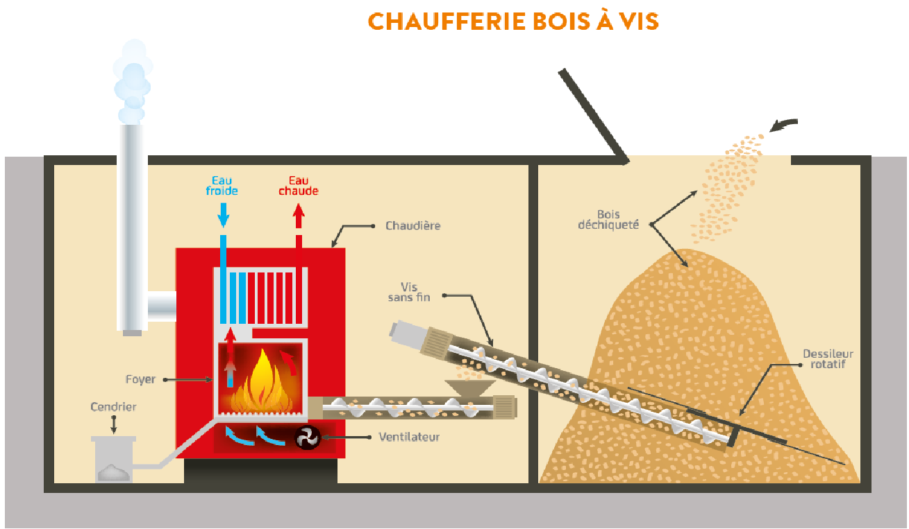
Mutualisation zone réduite
Biomasse :
Compatibilité granulé/bois déchiqueté régime température priorité EnR Choix Soutien à une ressource locale en gestion durable ?
CHAUFFERIE
SILO

Slide 15
Démarche EnR’Choix - Conclusion
[conclure sur les freins identifiés (ex > absence de réno),
Potentiel de RC et les sources EnR à étudier en étude d’opp.]

Slide 16
Contexte de l’étude d’opportunité

Slide 17
Objectifs de l’étude d’opportunité
Examiner l’intérêt d’un projet de chaufferie bois dédiée ou d’un réseau de chaleur bois
Trouver le ou les périmètres d’étude pertinents
Fournir les ordres de grandeur technique et économique
Analyser l’intérêt économique et environnemental en utilisant des ratio techniques et économiques, des hypothèses d’inflation, le montant d’ aide en vigueur au moment de l’étude

Slide 18
Critères d’évaluation de la pertinence d’un réseau de chaleur
Afin d’évaluer la pertinence d’un réseau de chaleur entre plusieurs bâtiments, plusieurs critères sont à prendre en compte. Par ordre d’importance et facteur éliminatoire :
Densité thermique : C’est la quantité d’énergie par mètre linéaire par an > plus elle faible, moins le réseau de chaleur devient pertinent. La limite fixée par le Plan Bois Energie Bretagne est de 1 MWh/ml.an
Le contexte technique et économique de l’enfouissement du réseau
Les coûts d’investissements
Coût de la chaleur moyen comparé à la solution de référence
Autres : présence d’un réseau de distribution hydraulique, vétusté des équipements de production, volonté politique de décarboner l’énergie etc.

Slide 19
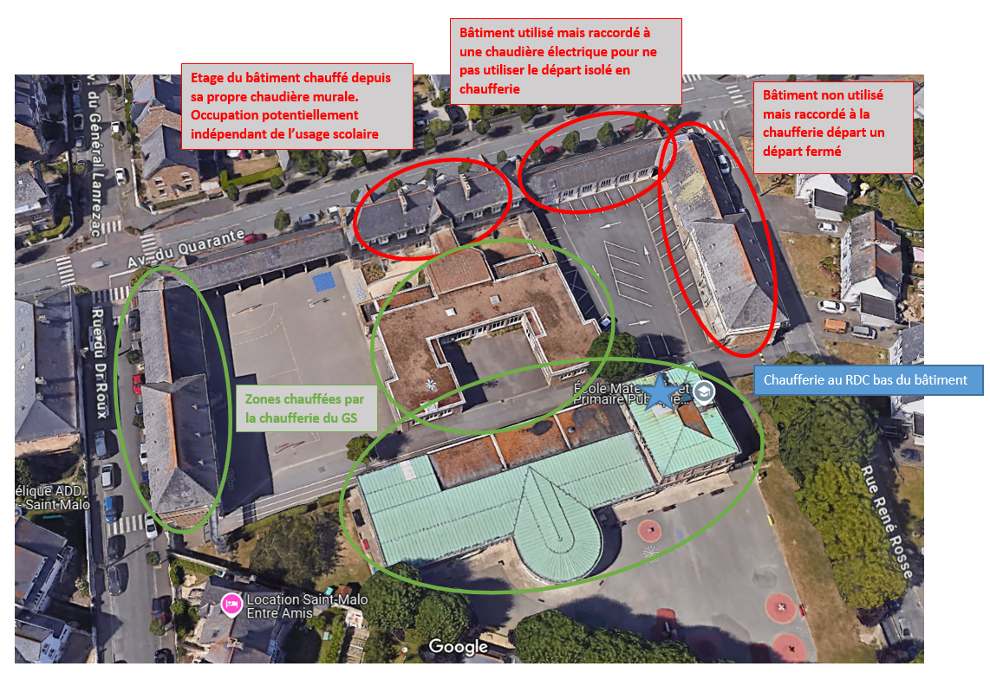
Contexte
Exemple
[La ville de xxx a missionné AILE afin qu’elle produise une note d’opportunité sur un projet de chaufferie au bois pour l’école xxxx.
L’école est constituée de 3 bâtiments : école élémentaire, maternelle , logements et un bâtiment inoccupé. Une rénovation complète du site est prévue d’ici 4 à 5 ans. Il est considéré dans cette étude que ces travaux seront réalisés en même temps que le changement de production de chauffage. Le projet consiste à remplacer les chaudières gaz actuelles par une production au bois.
Les solutions bois déchiqueté et granulé seront étudiées.]

Slide 20
Situation actuelle
Situation actuelle
Bâtiment(s) | Surface à chauffer (m2) | Energie actuelle utilisée | Puissance installée (kW) | Consommation moyenne sur 3 ans ( chauffage + ECS ; MWh PCI) | Dont consommation d'ECS (si non connue, 0) | Rendement de production de l'installation actuelle | Besoin utile (MWh) | Année installation
0 | 0 | 0 | 0 | 0 | 0 | 0 | 0 | 0
0 | 0 | 0 | 0 | 0 | 0 | 0 | 0 | 0
0 | 0 | 0 | 0 | 0 | 0 | 0 | 0 | 0
0 | 0 | 0 | 0 | 0 | 0 | 0 | 0 | 0
Espace pour commentaires
Xxx
XXX
Encart camembert répartition des sites

Slide 21
Scénario de référence
Besoins et référence
Bâtiment(s) | Nature des travaux envisagés sur la production de chauffage | Energie de référence choisie | Economies d'énergie (% de réduction) | Puissance de référence (kW) | Conso de référence (après rénovation) MWh PCI | Rendement de production | Besoin utile MWh
0 | 0% | 0 | 0% | 0 | 0 MWh
0 | 0 | 0 | 0% | 0 | 0 MWh
0 | 0 | 0 | 0% | 0 | 0 MWh
0 | 0 | 0 | 0% | 0 | 0 MWh
Espace pour commentaires
Xxx
XXX
Encart camembert répartition des sites

Slide 22
Les scénarii étudiés
Scénario | Bâtiment(s) | Nature des travaux envisagés sur la production de chauffage | Energie de référence choisie | Economies d'énergie (% de réduction) | Puissance de référence (kW) | Consommation MWh PCI | Rendement de production | Besoin utile MWh
1 | Bâtiments Ouest et Est | Chaufferie dédiée commune géothermie | Géothermie + Gaz naturel | 0% | 95 (40+55) | 66 MWh | 250% | 167 MWh
2 | Bâtiments Ouest et Est | Chaufferie dédiée commune bois granulé | Bois granulé | 0% | 90 | 196 | 90% | 167 MWh
Le scénario étudié sera basé sur la situation actuelle pour répondre au besoin immédiat.
Cependant, la géothermie sera dimensionnée en anticipant la baisse de consommation prévue par la rénovation du bâtiment (promesse électorale pour la prochaine mandature). Le complément sera produit via une chaudière gaz.

Slide 23
Etude d’opportunité bois

Slide 24
Principe d’une installation bois-énergie

Slide 25
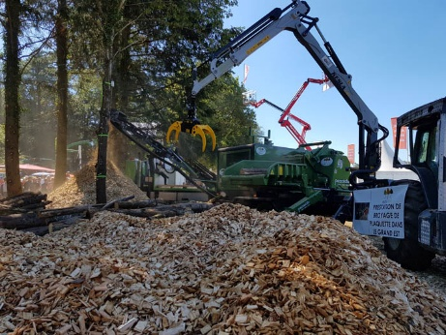
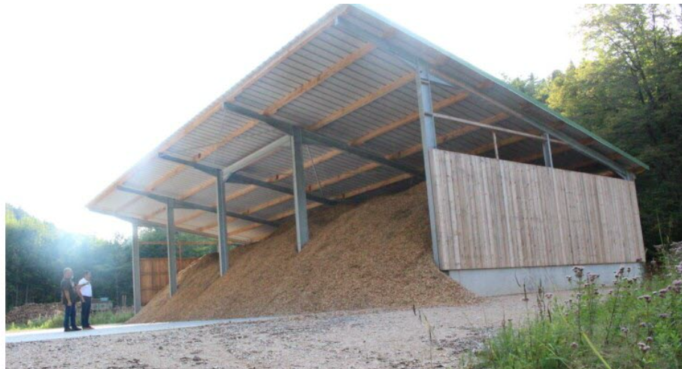
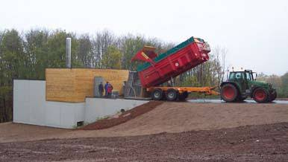
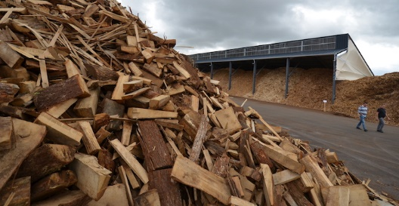
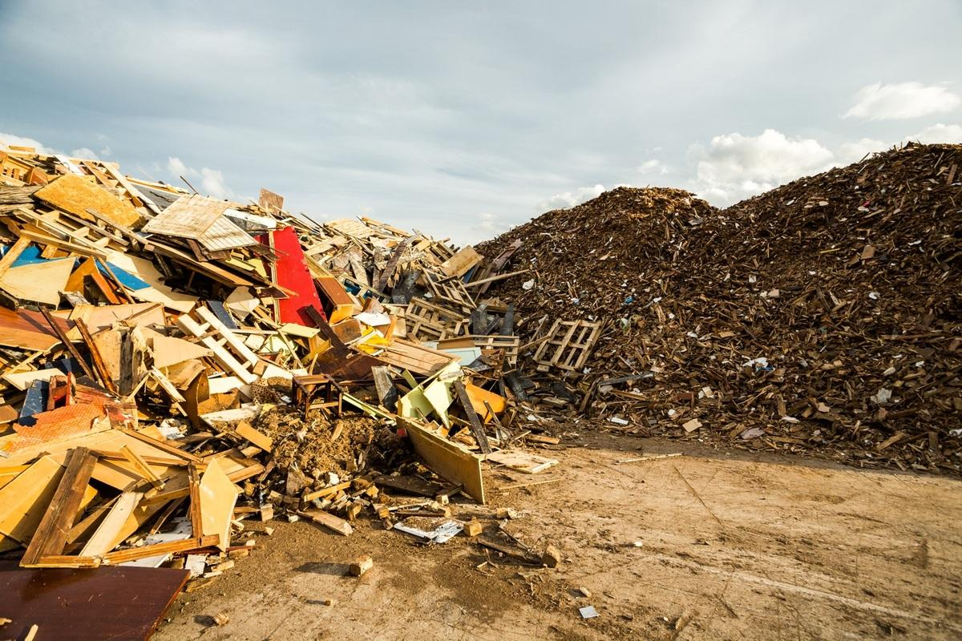
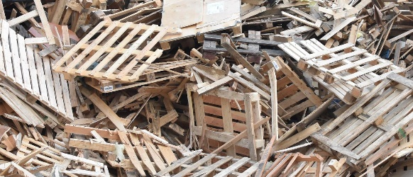
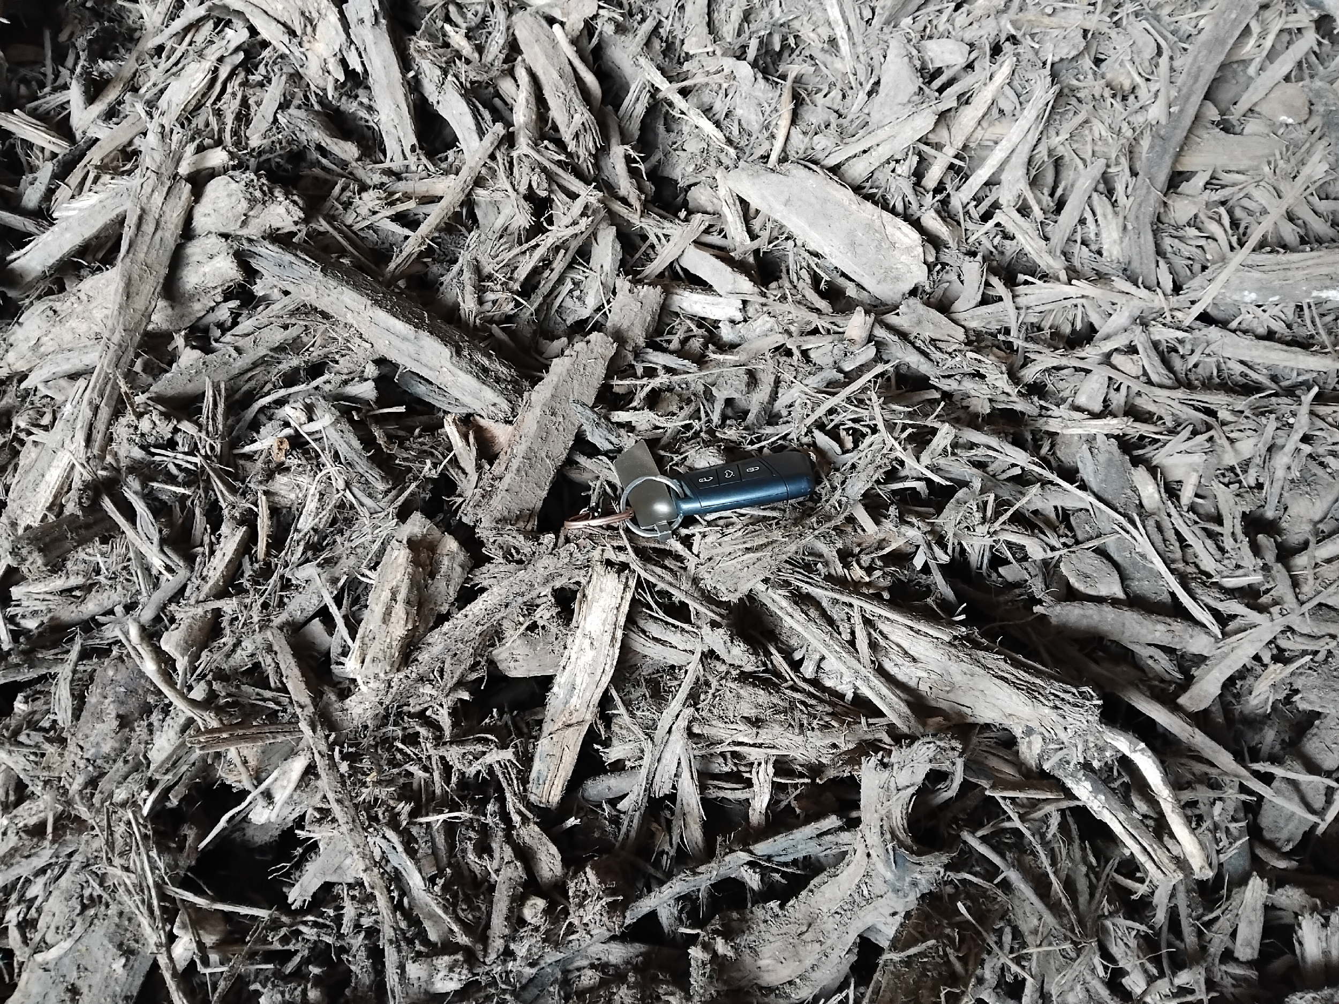
Principe d’une installation bois-énergie : l’approvisionnement
Plaquette forestière
Source : AILE
Bâtiment pour le stockage et le séchage
Livraison du silo chaufferie
Connexes de scieries
Bois Sortie de Statut Déchet (SSD)
Déchets verts
ICPE - 2910A
Bois déchets
ICPE-1771
Source : CIBE

Slide 26
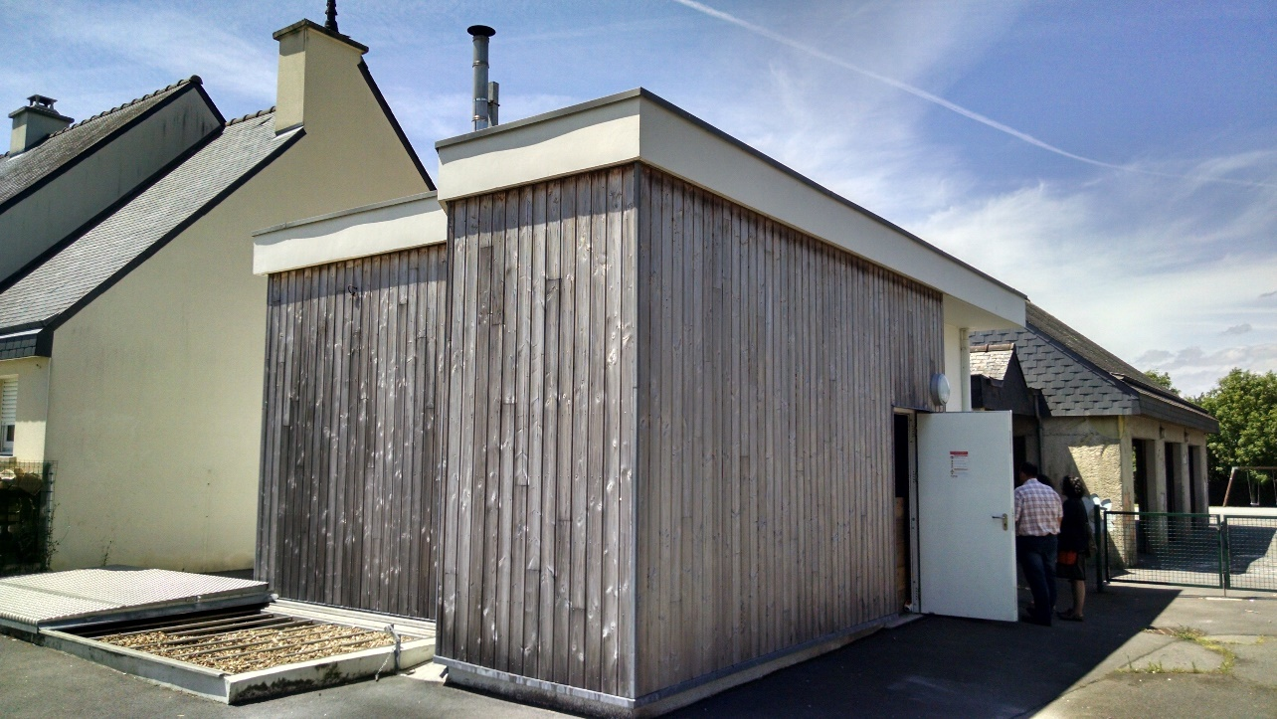
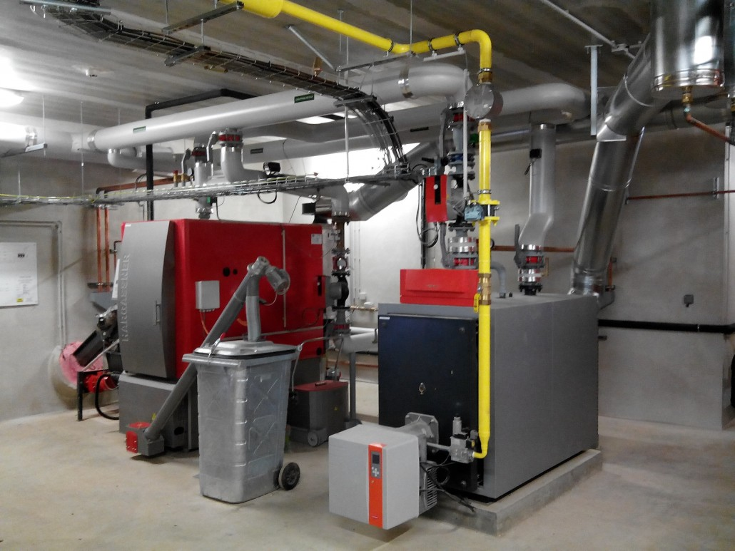
Principe d’une installation bois-énergie : la production
Source : AILE
Source : atsebordes
Bâtiment chaufferie Biomasse alimentant un réseau de chaleur communal et son silo de stockage contigu.
Local chaufferie Biomasse intégrant une chaudière Biomasse et une chaudière gaz d’appoint /secours

Slide 27
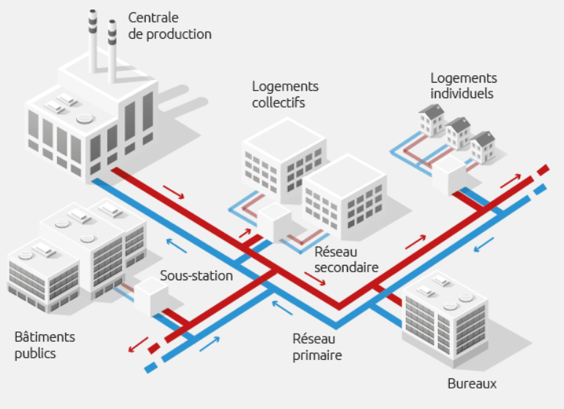
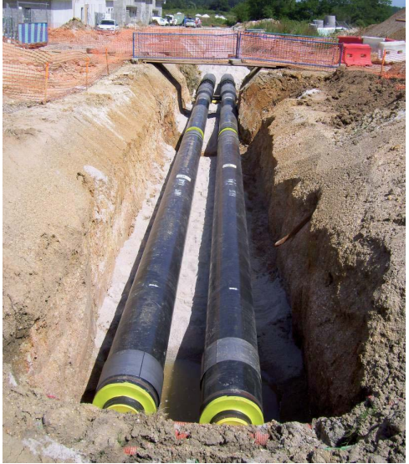
Principe d’un réseau de chaleur
Mutualisation de moyens de production d’EnR
Réflexion multi-énergie et complémentarité entre vecteurs énergétiques
Reprise en main de la question énergétique par la collectivité
Solution évolutive
Valorisation d’énergie locale
Il s’agit d’un réseau de chauffage enterré à haute température (90°C environ). Les canalisations pré-isolées partent de la chaufferie pour alimenter en chaleur les sous-stations des différents bâtiments.
Décret Tertiaire : Le raccordement à un réseau de chaleur procure un avantage : 23 % de réduction de consommations d’énergie comptabilisée dans le bilan à fournir !

Slide 28
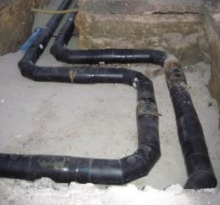
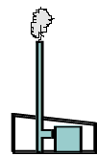
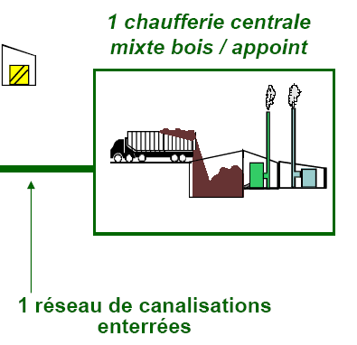

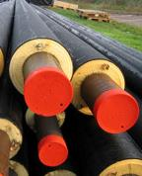
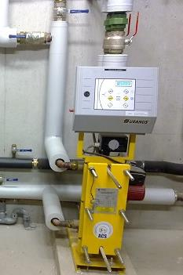
Principe d’un réseau de chaleur
Bâtiment 1
Bâtiment 2
Bâtiment 3
Sous stations

Slide 29
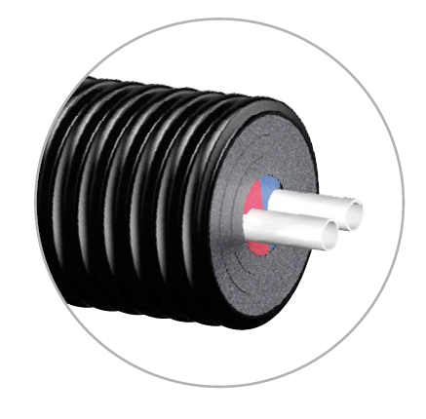
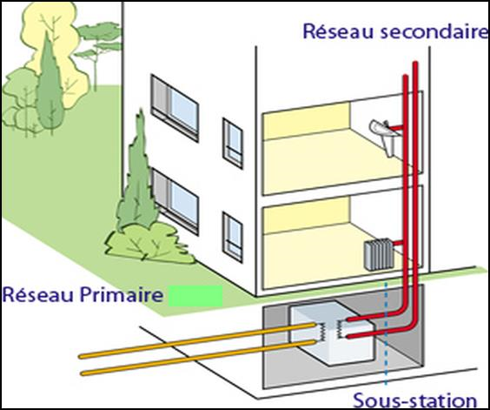
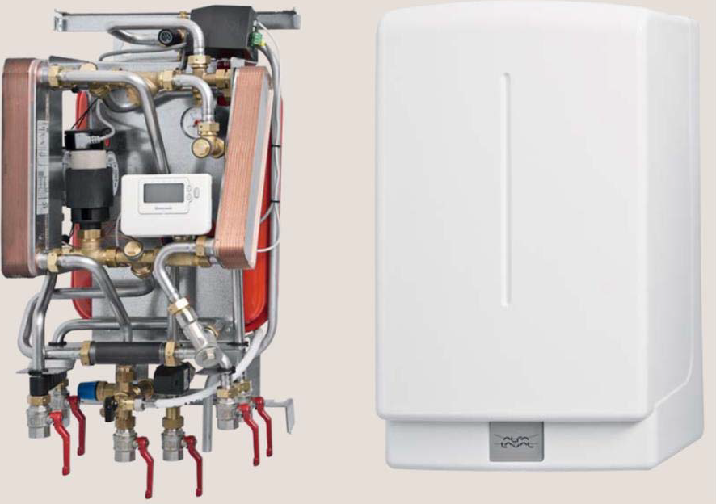
Principe d’un réseau de chaleur
Réseau enterré = réseau primaire (achemine l’énergie grâce à un fluide caloporteur (eau chaude) depuis la chaufferie centrale jusqu’aux bâtiments)
= canalisation isolées (acier ou PER préisolé)
Sous-stations d’échange = points de livraison de la chaleur
interface entre le réseau primaire où l’eau chaude arrive de la chaufferie à haute température (70-80°C), et le réseau dit secondaire constitué du système hydraulique de chauffage et d’eau chaude sanitaire du bâtiment, appartenant à son propriétaire

Slide 30
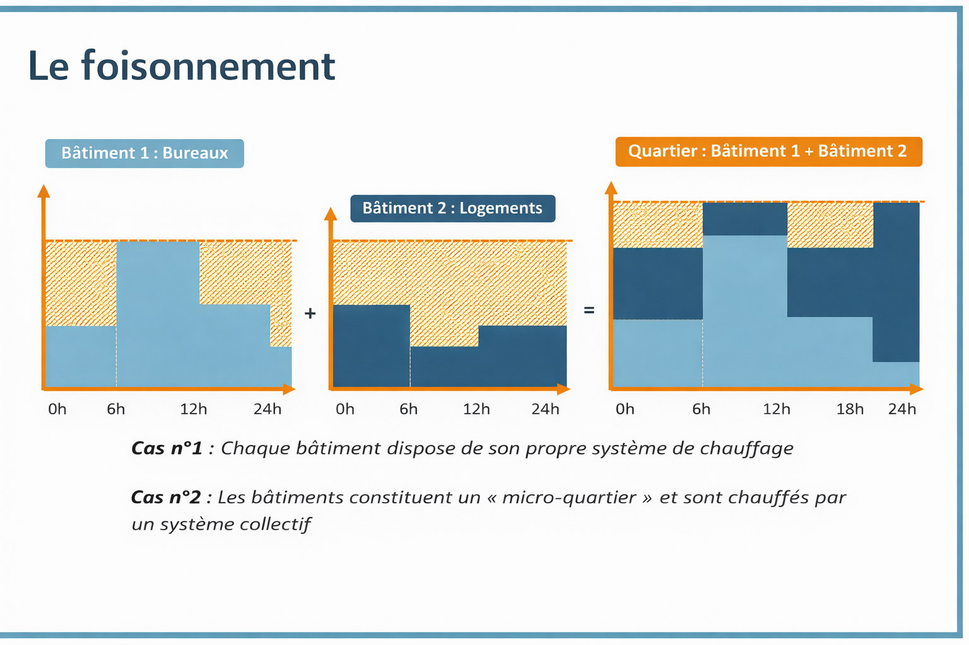
Dimensionnement de la chaufferie centrale
Dans le cas d'un réseau de chaleur : la somme des puissances installées dans chaque bâtiment ne doit pas forcément être égale à la puissance installer dans une chaufferie centrale.

Slide 31
Données d’entrée
DONNEES TECHNIQUES
Dimensionnement de la chaufferie :
Besoins en sous station : 8583MWh
2MW bois avec taux de couverture de 85%
Appoint gaz 4MW
5km de tranchées et 1,72MWh/ml de densité
Les calculs d’investissement tiennent compte :
De la modification des chaufferies actuelles en sous station
Chaufferie bois et réseau de chaleur
Ne tiennent pas compte des aménagements induits et adaptation des réseaux secondaires
Scénario de référence :
Renouvellement chaufferie gaz avec taux de vétusté moyen en l’absence d’information de 10 ans
DONNEES ECONOMIQUES
Prix de l’énergie :
Bois : 30 € HTVA / MWh; + 2%/an
gaz : 100 €HTVA / MWh; Electricité : 180 €HTVA/MWh;
Inflation pour fossile et élec > +3 %/an
Durée d’amortissement :
Lots techniques : 15 ans
Gros œuvre : 25 ans
Taux d’emprunt : 3,5 %

Slide 32
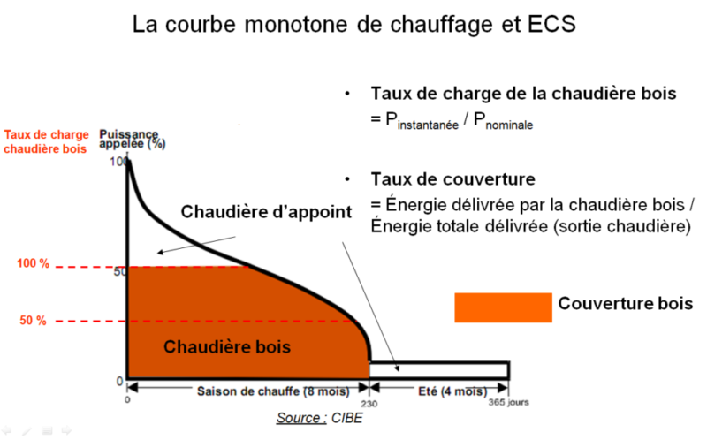
Pourquoi utiliser un appoint au bois ?

Slide 33
Scénario bois déchiqueté

Slide 34
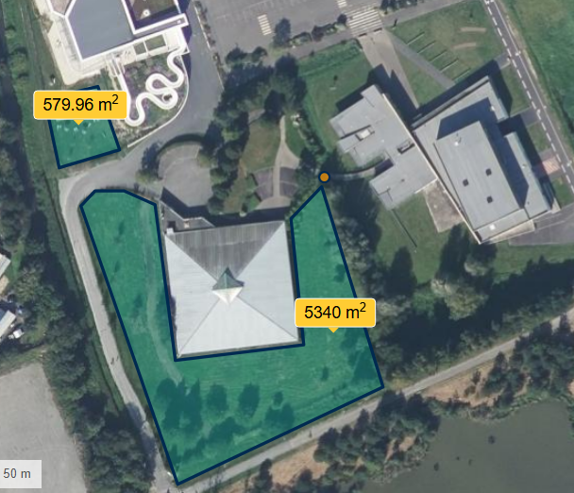
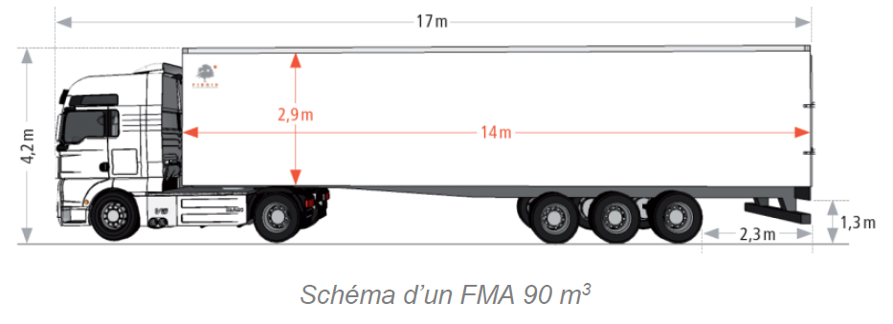
Propositions d’implantation
et principe de fonctionnement
LIVRAISON PAR SEMI-REMORQUE
Parcelle de [xxxx] m² pour une chaufferie de 600m² (dont 300m² de silo – 2 x 6,5m x 22m)
Zone de retournement disponible pour un semi-remorque de 90m3
[xx] livraisons/an
Chaudière bois 700 kW
Chaudière gaz 1000 kW
Ballon tampon de 53 m3

Slide 35
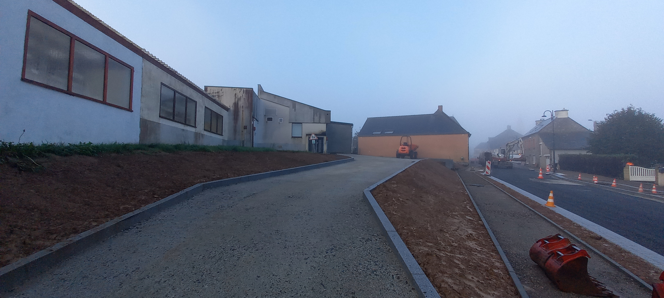
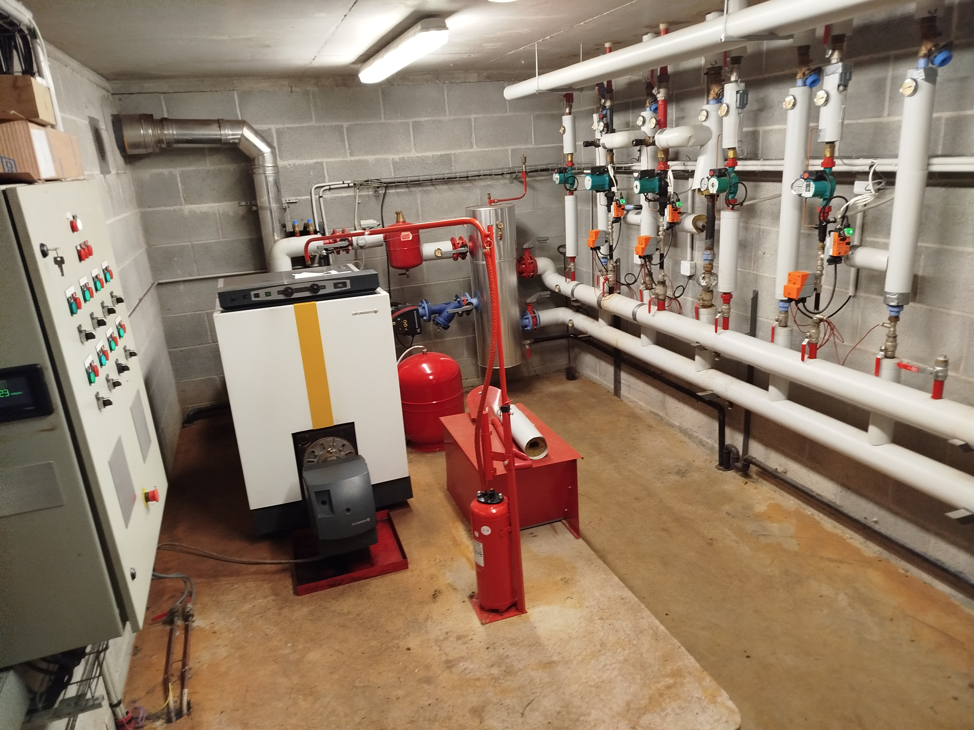
Propositions d’implantation et principe de fonctionnement
Source : AILE
Mise en place du silo dans l’atelier, rampe d’accès disponible pour la livraison
Dépose de chaudière fioul actuelle pour une chaudière bois
Source : Ploërmel Communauté

Slide 36
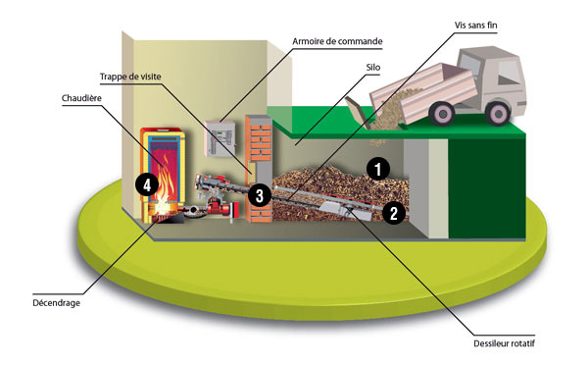
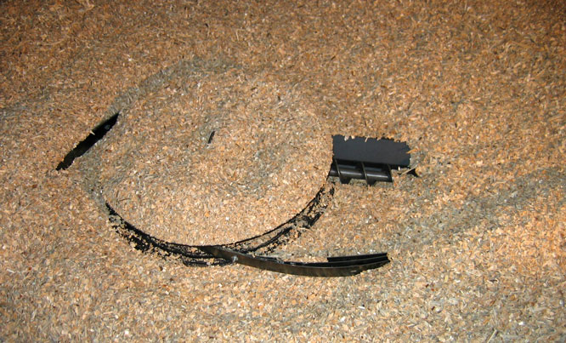
Propositions d’implantation et principe de fonctionnement – exemple silo enterré
Silo enterré et désileur rotatif :
Source : Energies 15
Source : Energies 15

Slide 37
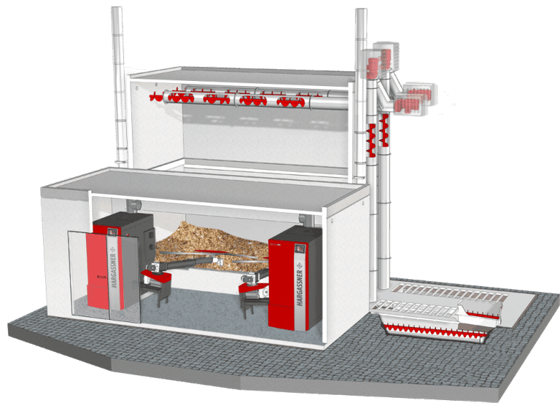
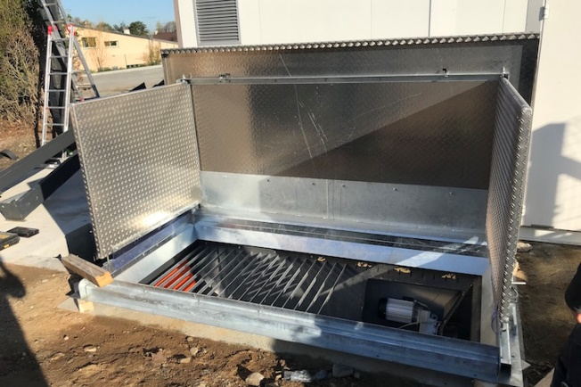
Propositions d’implantation et principe de fonctionnement – exemple vis verticale
Trémie avec trappe carrossable :
Cette solution permet d’avoir une trémie fixe sans manutention
Source : Hargassner

Slide 38
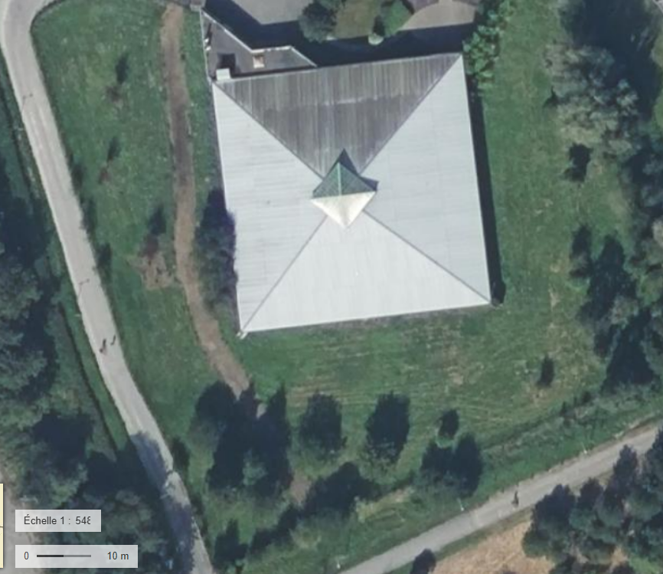
Propositions d’implantation et principe de fonctionnement
ZONE DE RETOURNEMENT
SILO 2
SILO 1
IMPLANTATION 1
CHAUFFERIE BOIS/GAZ
CHAUFFERIE BOIS/GAZ
IMPLANTATION 2
SILO 2
SILO 1

Slide 39
Propositions d’implantation et principe de fonctionnement
Référence
BT : Ballon tampon
BM : Bouteille de mélange
CH : chaudière
TGBT
BM
Réserve
Froid
CH
SILO
2m
Chaufferie
Légumerie
2m
Préparation froide
Déchets
Préparation chaude

Slide 40
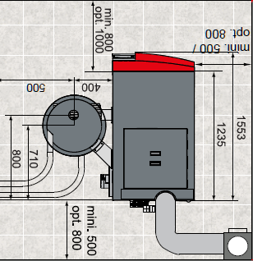
Propositions d’implantation et principe de fonctionnement
Scénario 1
BT : Ballon tampon
BM : Bouteille de mélange
CH : chaudière
- Hauteur sous plafond : 3,8m (à vérifier sur place)
Encombrement du silo : 2 x 2 x 5,46m, prendre en compte la création d’une dalle supportant la charge.
Le camion de livraison pourra passer par la voie aménagée menant au parking de livraison
Une livraison peut prendre plus d’1h
Encombrement pour la chaudière :
- Optimal : 3m x 2,6m
- Minimal : 2,6m x 1,6m
Espace en chaufferie suffisant
- Volume du ballon tampon et encombrement :
- 3500L à 4000L (2,8m x ø1,5m)
🡪 Espace en chaufferie suffisant
TGBT
BT
BM
Réserve
Froid
SILO
2m
Chaufferie
Légumerie
2m
Préparation froide
Déchets
Préparation chaude

Slide 41
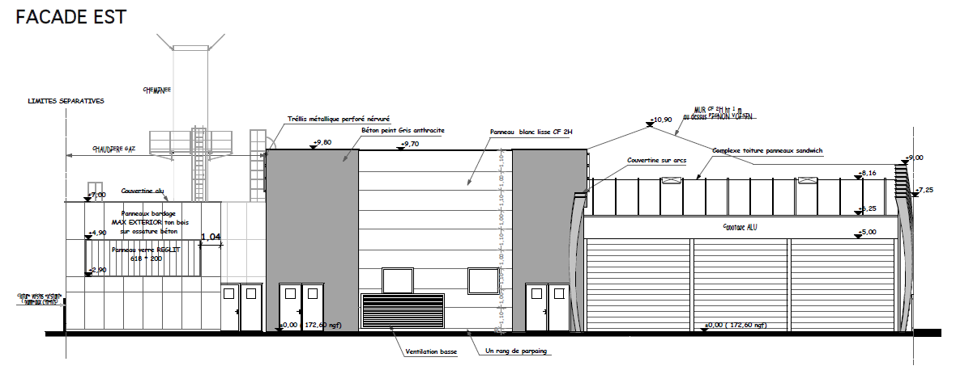
Exemple de la chaufferie de Loudéac
2 chaudières bois 1 000 kW et 2200kW bois + 2 x 4000kW gaz

Slide 42
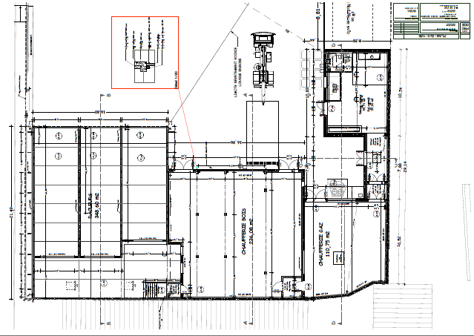
Exemple de la chaufferie de Loudéac
Parcelle de 3000m² pour une chaufferie de 900m²

Slide 43
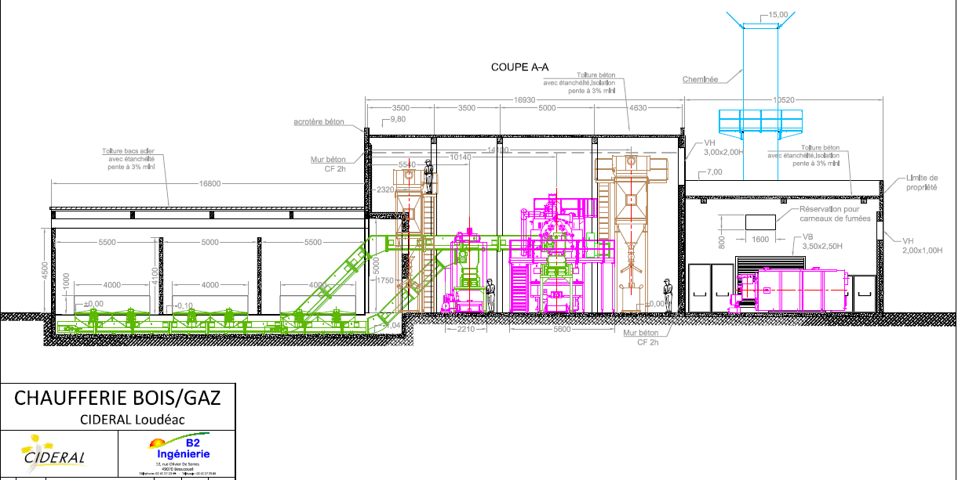
Exemple de la chaufferie de Loudéac

Slide 44

Evolution des prix de l’énergie
Prix volatiles et non prévisibles des énergies fossiles : hausse annuelle moyenne de 6,3%/an depuis 2021 🡪 +8,3€/MWh
Bois granulé plus inflationniste mais avec un prix compétitif, hausse de 3,5%/an depuis 2021 🡪 +2,8€/MWh
Bois déchiqueté : stabilité du prix du combustible, hausse de 4%/an depuis 2021 🡪 +1,5€/MWh

Slide 45
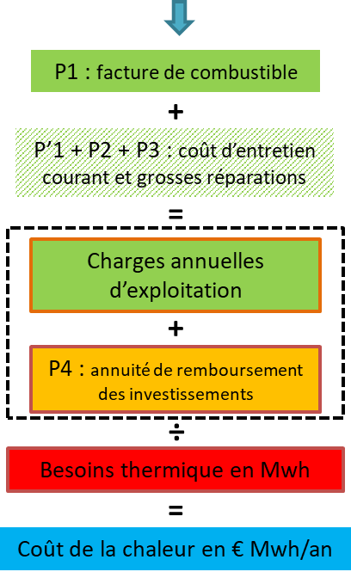
Comparaison du coût global de référence et du coût du bois énergie

Slide 46
Analyse économique : Solution de référence
Référence 1 | Montant € TTC
Total investissement | [xxxx] €
Aide à la production d'énergie | [xxxx] €
Aide Réseau de chaleur | [xxxx] €
Total investissement aide déduite | [xxxx] €
Référence 1 | Montant € TTC
P1 – énergie | [xxxx] €
P2 - maintenance et électricité | [xxxx] €
P3 - gros entretien | [xxxx] €
Total coût de fonctionnement | [xxxx] €
P4 - amortissements | [xxxx] €
Total fonctionnement et amortissement | [xxxx] €

Slide 47
Analyse économique : Solution bois déchiqueté
 | Montant € HT
Investissement chaufferie bois et appoint | [xxxx] k€
Investissement silo, VRD, génie civil | [xxxx] k€
Investissement réseau et tranchées | [xxxx] k€
Investissement sous stations | [xxxx] k€
Ingénierie (12 %) | [xxxx] k€
Total investissement | [xxxx] k€
Aide à la production d'énergie | [xxxx] k€
Aide Réseau de chaleur | [xxxx] k€
Aide CEE valorisable
Total investissement aide déduite | [xxxx] k€
% aide total sur l'investissement | [xxxx] %
Surcout d’investissement / solution de référence | [xxxx] k€
 | Montant € HT
P1 - énergie | [xxxx] k€
P2 - maintenance et électricité | [xxxx] k€
P3 - gros entretien | [xxxx] k€
Total coût de fonctionnement | [xxxx] k€
P4 - amortissements | [xxxx] k€
Total fonctionnement et amortissement | [xxx] €
Economie de fonctionnement / solution de référence année 1 | [xxx] €
Economie cumulée sur 15 ans (inflation comprise) | [xxxx] k€
L’aide à la production d’énergie correspond à un forfait. de [calcul de l’aide FC selon production EnRth]. Cette aide est gérée par la Région via un « CCRb » contractualisé avec l’ADEME pour 3 ans ( 2025-27).
L’aide CEE est bonifiée d’un multiplicateur [X] dans le cas du changement d’une chaudière [Gaz, fioul, charbon] pour les opérations engagées jusqu’au 31/12/2026 et achevées au plus tard le 31/12/2027.
L’aide est plafonnée à [XX] % de l’investissement ( plafond « petite entreprise» +15% si 100% EnR, maximum 65%)

Slide 48
Analyse économique : Comparaison des solutions
Coût chaleur solution bois : [XX] €TTC/MWh
Coût chaleur référence (gaz) : [XX] €TTC/MWh pour un prix du gaz à [XX] €HT/MWh
La solution bois déchiqueté dégage des économies au bout de la [X] ème année en considérant un niveau d’inflation moindre pour le bois ([X] % pour le gaz, [X] % pour le granulé)
[XX] €/MWh
[XX] €/MWh
Impacté par l’inflation

Slide 49
Analyse économique : Analyse de sensibilité
Plusieurs variables influencent les conclusions de l’analyse :
Le prix du gaz : le coût de la chaleur bois et de la chaleur de référence sont égaux pour un prix du gaz à [XX]€HT/MWh
D’autres hypothèses sont sensibles : le coût d’investissement et les besoins des bâtiments :
En €TTC/MWh | Situation étudiée | -10% | -20%
Besoins | Référence | Référence | Référence
Investissement | 170 | 172 | 174
Situation étudiée | 119 | 127 | 137
-10% | 111 | 118 | 126
10% | 128 | 137 | 148
20% | 137 | 147 | 158

Slide 50
Analyse économique : Analyse de sensibilité
Plusieurs variables influencent les conclusions de l’analyse :
- Le coût d’investissement supposé fixe
- D’autres hypothèses sont sensibles : le prix du gaz et les besoins des bâtiments :
En €TTC/MWh | Situation étudiée |  | -10% |  | -20%
Besoins
Coût de l'énergie de référence | Bois | propane | Bois | propane | Bois | propane
Situation étudiée | 119 | 170 | 127 | 172 | 137 | 174
-10% | 119 | 155 | 127 | 156 | 137 | 158
10% | 119 | 186 | 127 | 187 | 137 | 189
20% | 119 | 201 | 127 | 203 | 137 | 205

Slide 51
SCENARIO BOIS GRANULES

Slide 52
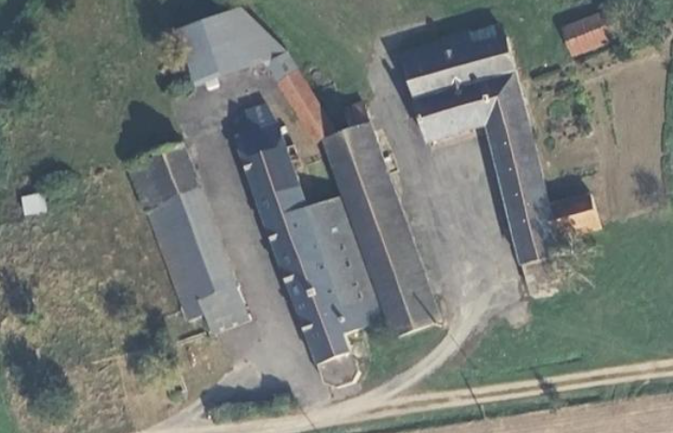
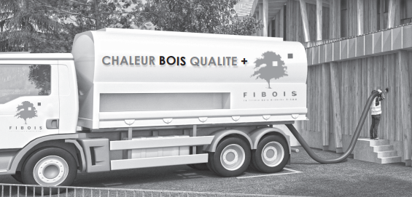
Propositions d’implantation
et principe de fonctionnement
LIVRAISON PAR CAMION SOUFFLEUR
Le camion de livraison pourra passer par la voirie menant directement au silo
Une livraison peut prendre 30 minutes
20m maximum de flexible (soufflage granulé)
Silo
12m
Accès pour livraison
Source : Fibois

Slide 53
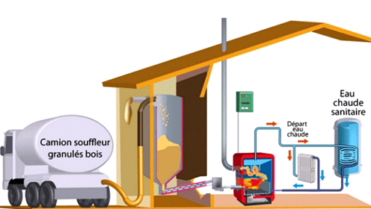
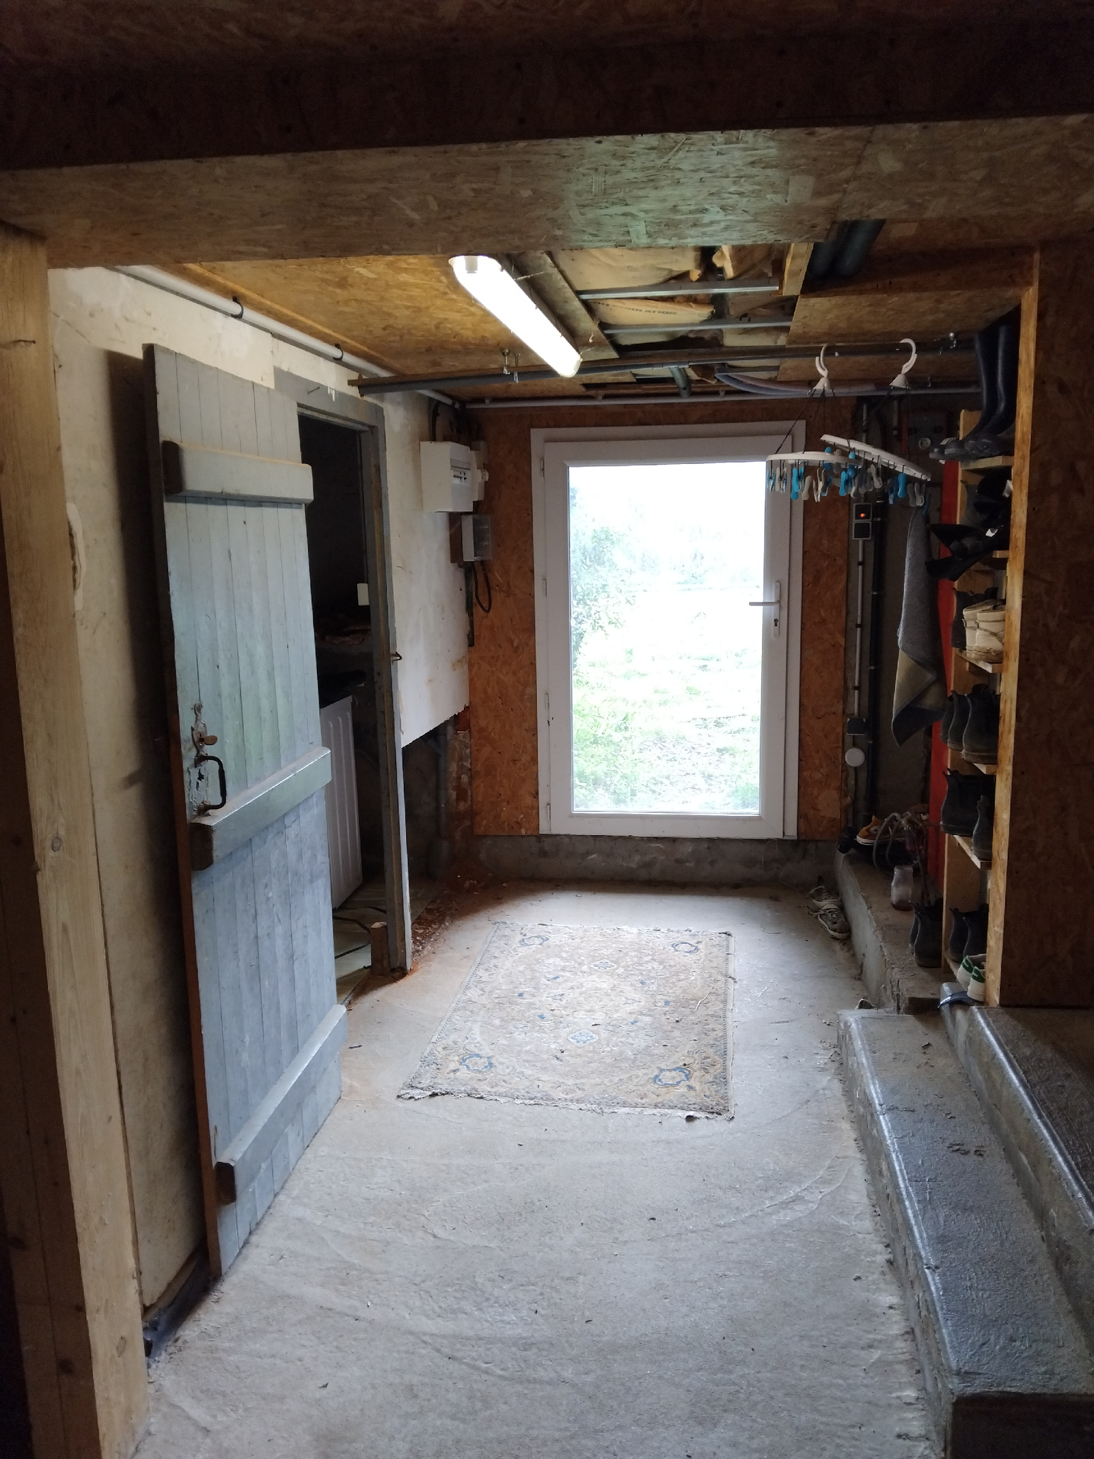
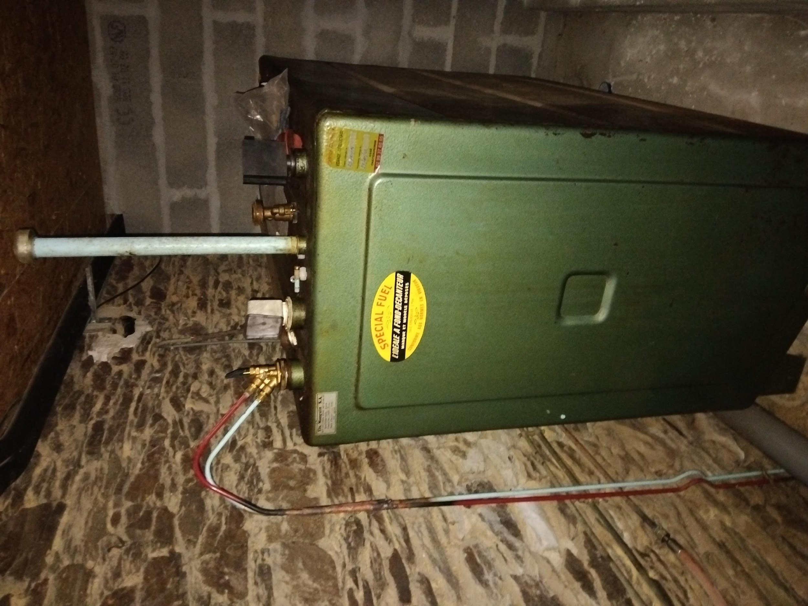
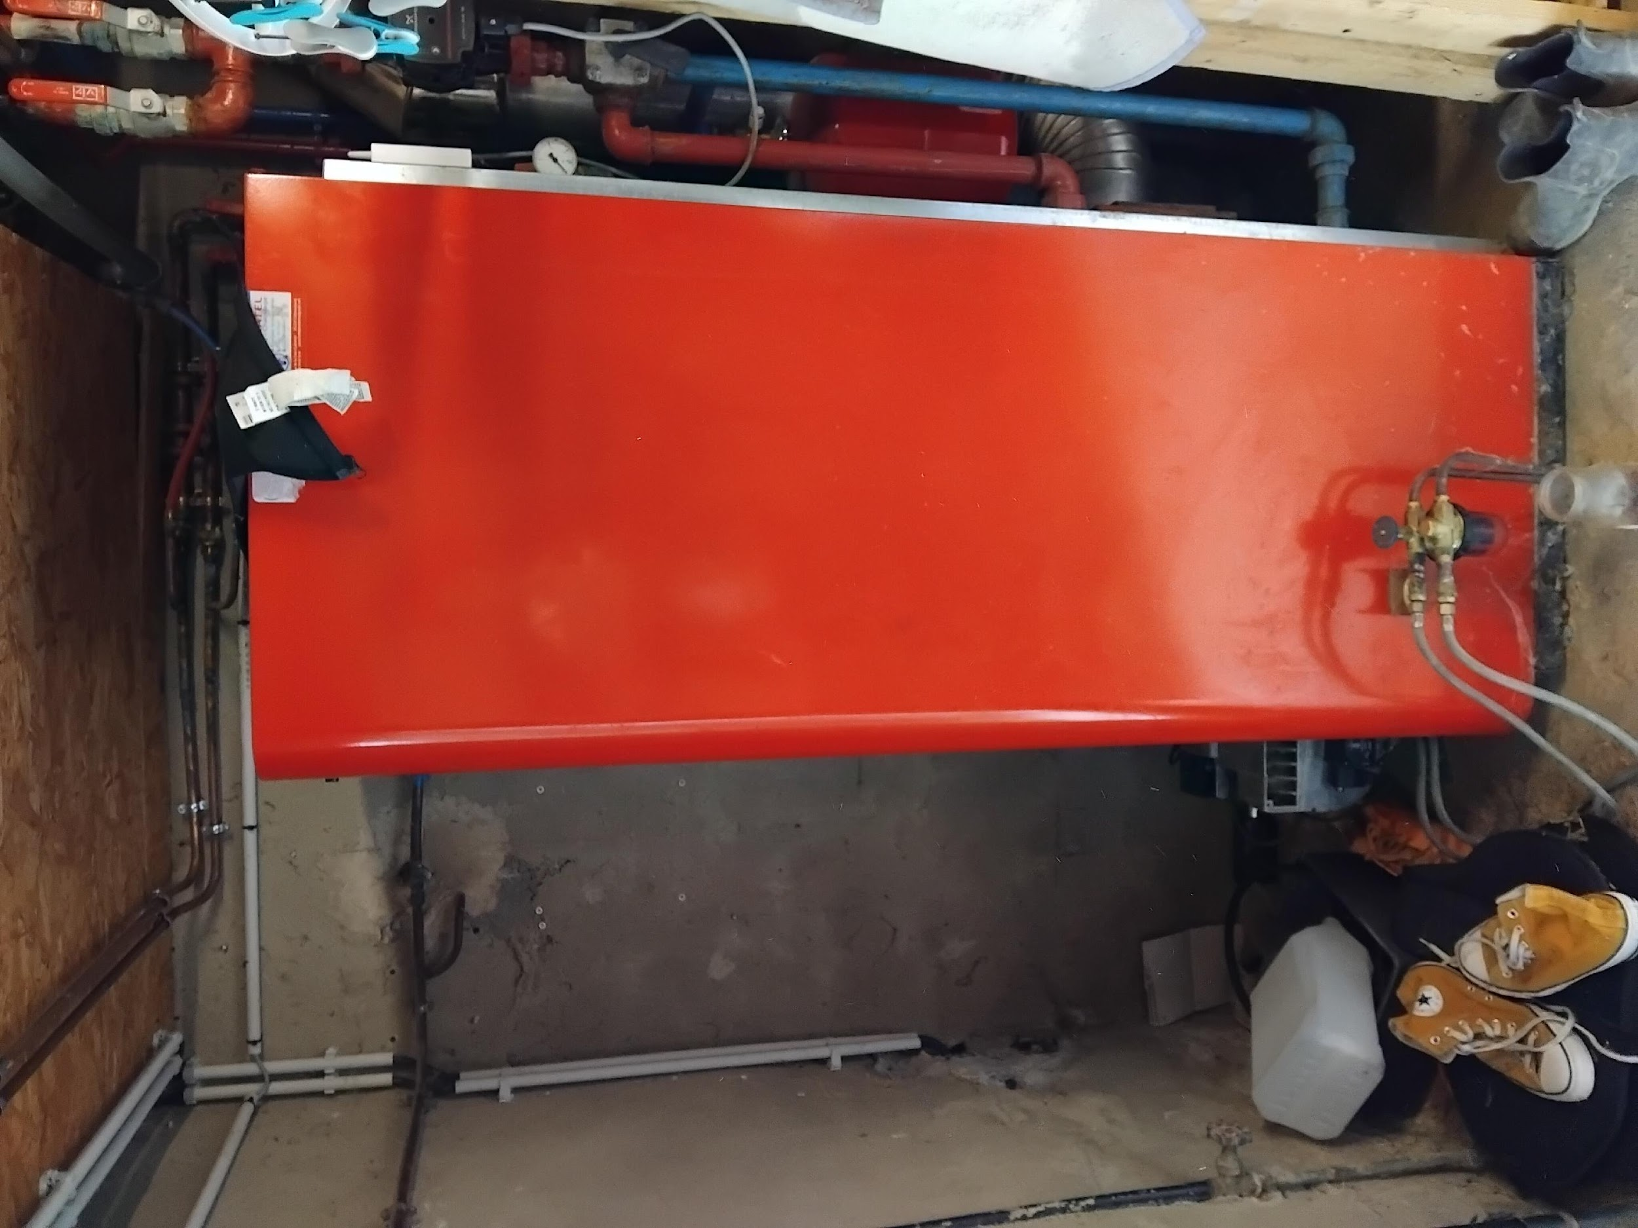
Propositions d’implantation et principe de fonctionnement
Installation d’un silo textile dans la laverie (S = 9m²)
Dépose de la chaudière fioul actuelle pour une chaudière granulés
Granulé : Livraison par camion souffleur
Capacité du silo : 5,5 t
Autonomie pleine puissance :
42 jours
Nombre de livraisons annuelles :
2 livraisons
Source : AILE
Source : AILE
Source : AILE
Bois déchiqueté ? Coûts trop importants pour la puissance nécessaire

Slide 54
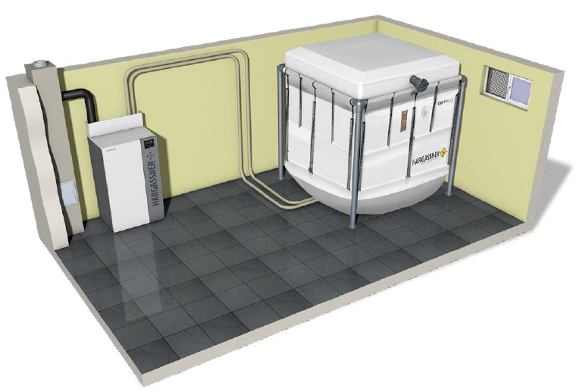


Silo en extérieur ou silo textile ?
Exemple de silo en acier galvanisé pour stockage en extérieur :
Nécessite un socle béton supportant la charge totale du silo en fonction de sa capacité de stockage
Exemple de silo textile :
Conçu pour être implanté dans un local existant hors
d'eau, hors d’air ou sous abri en fonction du modèle
Source : Hargassner
Source : Hargassner
Coût global : [xxxx] € à [xxxx] € pour le silo textile
+ [xxxx] € à [xxxx] € pour l’abri
🡪 [xxxx] € à [xxxx] €
Emprise au sol : [xx] m² à [xx] m²
Coût global : [xxxx] € à [xxxx] €
+ [xxxx] € à [xxxx] € pour la dalle
🡪 [xxxx] € à [xxxx] €
Emprise au sol : [xx] m² à [xx] m²
Source : Eneove

Slide 55
Propositions d’implantation et principe de fonctionnement
Référence
BT : Ballon tampon
BM : Bouteille de mélange
CH : chaudière
TGBT
BM
Réserve
Froid
CH
SILO
2m
Chaufferie
Légumerie
2m
Préparation froide
Déchets
Préparation chaude

Slide 56
Propositions d’implantation et principe de fonctionnement
Scénario 1
BT : Ballon tampon
BM : Bouteille de mélange
CH : chaudière
- Hauteur sous plafond : 3,8m (à vérifier sur place)
Encombrement du silo : 2 x 2 x 5,46m, prendre en compte la création d’une dalle supportant la charge.
Le camion de livraison pourra passer par la voie aménagée menant au parking de livraison
Une livraison peut prendre plus d’1h
Encombrement pour la chaudière :
- Optimal : 3m x 2,6m
- Minimal : 2,6m x 1,6m
Espace en chaufferie suffisant
- Volume du ballon tampon et encombrement :
- 3500L à 4000L (2,8m x ø1,5m)
🡪 Espace en chaufferie suffisant
TGBT
BT
BM
Réserve
Froid
SILO
2m
Chaufferie
Légumerie
2m
Préparation froide
Déchets
Préparation chaude

Slide 57
Analyse économique : Solution de référence
Référence 1 | Montant € TTC
Total investissement | [xxxx] €
Aide à la production d'énergie | [xxxx] €
Aide Réseau de chaleur | [xxxx] €
Total investissement aide déduite | [xxxx] €
Référence 1 | Montant € TTC
P1 – énergie | [xxxx] €
P2 - maintenance et électricité | [xxxx] €
P3 - gros entretien | [xxxx] €
Total coût de fonctionnement | [xxxx] €
P4 - amortissements | [xxxx] €
Total fonctionnement et amortissement | [xxxx] €

Slide 58
Analyse économique : Solution bois granulé
 | Montant € HT
Investissement chaufferie bois et appoint | [xxxx] k€
Investissement silo, VRD, génie civil | [xxxx] k€
Investissement réseau et tranchées | [xxxx] k€
Investissement sous stations | [xxxx] k€
Ingénierie (12 %) | [xxxx] k€
Total investissement | [xxxx] k€
Aide à la production d'énergie | [xxxx] k€
Aide Réseau de chaleur | [xxxx] k€
Aide CEE valorisable
Total investissement aide déduite | [xxxx] k€
% aide total sur l'investissement | [xxxx] %
Surcout d’investissement / solution de référence | [xxxx] k€
 | Montant € HT
P1 - énergie | [xxxx] k€
P2 - maintenance et électricité | [xxxx] k€
P3 - gros entretien | [xxxx] k€
Total coût de fonctionnement | [xxxx] k€
P4 - amortissements | [xxxx] k€
Total fonctionnement et amortissement | [xxx] €
Economie de fonctionnement / solution de référence année 1 | [xxx] €
Economie cumulée sur 15 ans (inflation comprise) | [xxxx] k€
L’aide à la production d’énergie correspond à un forfait. de [calcul de l’aide FC selon production EnRth]. Cette aide est gérée par la Région via un « CCRb » contractualisé avec l’ADEME pour 3 ans ( 2025-27).
L’aide CEE est bonifiée d’un multiplicateur [X] dans le cas du changement d’une chaudière [Gaz, fioul, charbon] pour les opérations engagées jusqu’au 31/12/2026 et achevées au plus tard le 31/12/2027.
L’aide est plafonnée à [XX] % de l’investissement ( plafond « petite entreprise» +15% si 100% EnR, maximum 65%)

Slide 59
Analyse économique : Comparaison des solutions
Coût chaleur solution bois granulé : [XX] €TTC/MWh
Coût chaleur référence (gaz) : [XX] €TTC/MWh pour un prix du gaz à [XX] €HT/MWh
La solution bois déchiqueté dégage des économies au bout de la [X] ème année en considérant un niveau d’inflation moindre pour le bois ([X] % pour le gaz, [X] % pour le granulé)
[XX] €/MWh
[XX] €/MWh
Impacté par l’inflation

Slide 60
Analyse économique : Analyse de sensibilité
Plusieurs variables influencent les conclusions de l’analyse :
Le prix du gaz : le coût de la chaleur bois et de la chaleur de référence sont égaux pour un prix du gaz à [XX]€HT/MWh
D’autres hypothèses sont sensibles : le coût d’investissement et les besoins des bâtiments :
En €TTC/MWh | Situation étudiée | -10% | -20%
Besoins | Référence | Référence | Référence
Investissement | 170 | 172 | 174
Situation étudiée | 119 | 127 | 137
-10% | 111 | 118 | 126
10% | 128 | 137 | 148
20% | 137 | 147 | 158

Slide 61
Analyse économique : Analyse de sensibilité
Plusieurs variables influencent les conclusions de l’analyse :
- Le coût d’investissement supposé fixe
- D’autres hypothèses sont sensibles : le prix du gaz et les besoins des bâtiments :
En €TTC/MWh | Situation étudiée |  | -10% |  | -20%
Besoins
Coût de l'énergie de référence | Bois | propane | Bois | propane | Bois | propane
Situation étudiée | 119 | 170 | 127 | 172 | 137 | 174
-10% | 119 | 155 | 127 | 156 | 137 | 158
10% | 119 | 186 | 127 | 187 | 137 | 189
20% | 119 | 201 | 127 | 203 | 137 | 205

Slide 62
CONCLUSION

Slide 63
Synthèse environnementale
SYNTHESE SCENARIO 1 BOIS
tonnes de bois consommées | 0 tonnes
Origine du combustible | granulés
tep EnR consommées | 0 tep EnR
Nombre de livraisons | 0 /an
tonnes de CO2 évitées/an | 0 t CO2 évitées
emploi généré en équivalent temps plein | 0,00
économie de fonctionnement supplémentaires injectée dans le territoire | - €

Slide 64
Synthèse technico économique
SYNTHESE SCENARIO 1 BOIS
Puissance bois installée (kW) | 0 kW
Puissance totale installée (kW) | 0 kW
Puissance totale livrée en sous station (kW) | 0 kW
Nombre de sous-stations | 2
Chaleur annuelle produite (MWh) | 0 MWh
Taux de couverture EnR (%) | #DIV/0!
Heures Equivalentes Pleine Puissance (HEPP; h) | 0 h
Longueur de réseau (m) | 0 ml de tranchée
Densité thermique (MWh/ml de réseau)

Slide 65
Conclusion et suites à donner
En l’état, le projet parait
Pertinent d’un point de vue technique :
- Une confirmation des besoins thermiques est cruciale en impliquant les principaux propriétaires de bâtiments ciblés
- Un bureau d’étude devra valider la faisabilité technique d’implantation de la chaufferie et du réseau.
D’un point de vue économique :
- Le projet est susceptible de proposer un prix de chaleur légèrement supérieur à celui proposé par un chaufferie gaz la première année à condition que les besoins ne soient pas surévalués. Le projet devient rentable au bout de 15 ans.
Il est important de consolider le prix du gaz pour valider la rentabilité du projet (85€HT/MWh).
D’un point de vue environnemental :
- Décarbonation de l’équivalent de 1 791 t équivalent CO2 / an
- La solution bois déchiqueté pourrait permettre de soutenir la filière locale et de relocaliser les retombées économiques de la consommation énergétique
L’étape suivante est la validation de cette conclusion par l’élaboration d’une étude de faisabilité.

Slide 66
Conclusion et suites à donner
2 mois
6 mois
6 à 18 mois
2 ans
= 3 à 4 ans
Analyse d’Opportunité par AILE et CEP
Etude de faisabilité
Prise de décision
Étude d’avant projet – validation PRO avec AILE
Demande d’aide auprès du PBEB en lien avec AILE
Commercialisation de la chaleur auprès des abonnés
Réalisation - travaux

Slide 67
Conclusion et suites à donner
Comment porter puis exploiter ce projet sans devoir monter en compétence et avec les ressources humaines existantes ?
Comment financer ce projet?
Comment s’entourer d’acteurs compétents?
Portage :
En direct, par transfert de compétence, en coopération
Financement :
Collectivité, concession (DSP)
Exploitation :
Contrat d’exploitation total ou partiel, maintenance mutualisée

Slide 68
Les soutiens possibles

Slide 69

Les soutiens possibles

Slide 70

Les soutiens possibles
Source : ADEME

Slide 71


Contacts Equipe Chaleur Renouvelable
Animation des relais et du centre ressource bois énergie en Bretagne :
Mylène Alvarez mylene.alvarez@aile.asso.fr
Chaufferies collectives et réseau de chaleur :
Antonin FLAUSSE antonin.flausse@aile.asso.fr
Corentin CAILLIE boisenergie@aile.asso.fr
Chaufferies collectives, industrielles et Approvisionnement en bois :
Marc LE TREIS marc.le-treis@aile.asso.fr
Chaufferies agricoles et Approvisionnement en bois déchiqueté :
Jacques BERNARD jacques.bernard@aile.asso.fr
Suivi du parc et Optimisation des chaufferies bois :
Antoine QUEVREUX antoine.quevreux@aile.asso.fr
La mobilisation du bois forestier et le bois bûche :
Fibois 🡪 contact
guillaume.pouteau@fiboisbretagne.fr
https://www. aile.asso.fr
https://www.bretagne.bzh/aides/fiches/contrat-chaleur-renouvelable-bretagne/

Slide 73

Tour de météo

Slide 74



































Pictos
Voici un échantillon des pictogrammes que vous pouvez trouver dans la galerie graphique sur Canva et Drive au lien ci-dessous.
https://drive.google.com/drive/folders/1uCFGtB8cprmmiiBE0G3_OiWqqo0bsfQY?usp=drive_link

